Slide 1
GURUP ŞURUP
TIP FAKÜLTESİ İÇERİSİNDEKİ YAŞAM ALANLARININ HİJYEN AÇISINDAN DEĞERLENDİRİLMESİ
DANIŞMAN : DOÇ.DR.GÜRLER AKPINAR
ÖMER ÖZKUL HASAN ASLAN
ABDULFARUK YILDIZ ALEYNA NİMET GÖKAY
MEHMET BAYDOĞAN HASAN ÇİÇEK
FERAŞİN GÜR RABİA BOZDEMİR
ÇAĞLA İREN SEDA NUR KARAMAN
EMRE KOÇ MELTEM CEBECİ
GÖKSENİL ÇAKMAK FURKAN AKTEMUR

Slide 2
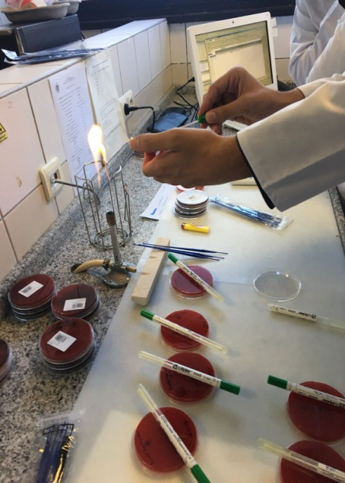
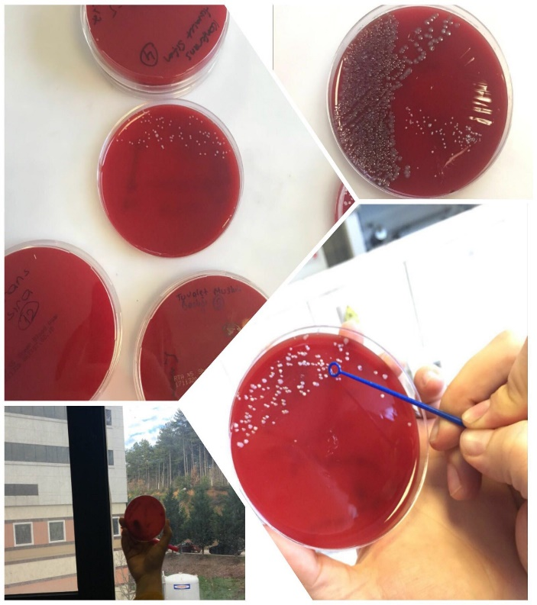
PROJE
Hastanemiz ve okulumuzdaki belirli ortak kullanım alanlarının hijyeninin mikrobiyolojik olarak araştırılması.

Slide 3
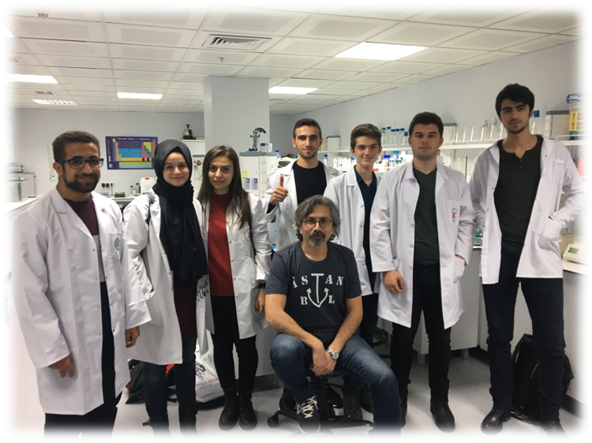
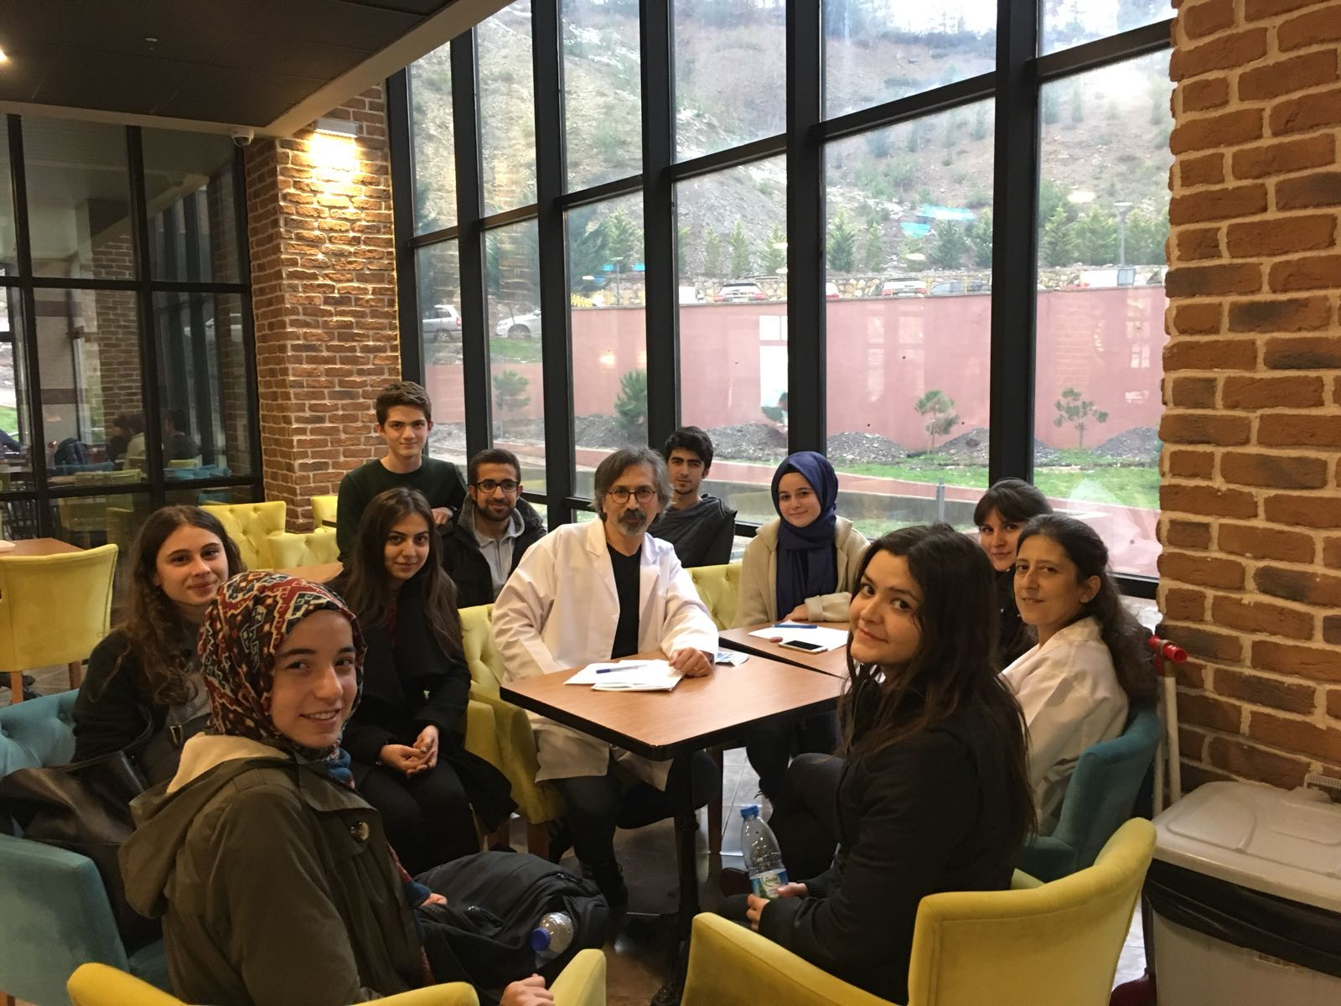
Tıbbi biyoloji laboratuvarında Gürler Hocamızla toplanıp proje üzerinde tartıştık.
Prof. Dr. Devrim ÖZTÜRK DÜNDAR Hocamız’dan çevresel mikrobiyolojik örnek alımı ve analizi hakkında bilgi aldık.

Slide 4
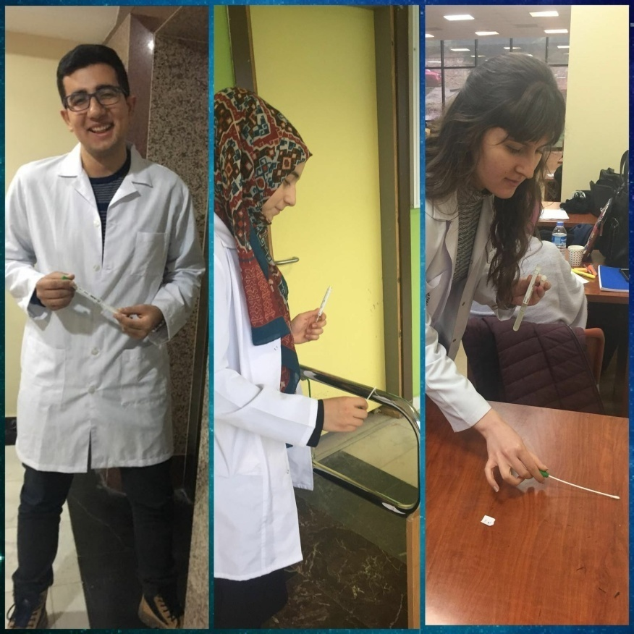
PROJENİN AŞAMALARI
1- Hastanemizde ve okulumuzdaki:
* Derslik
* Kütüphane
* Langırt masası
* Yemekhane
* Nihavend
* Turnikeler
* Otomatlar
* Tuvaletler
* Trabzanlar
*Asansör düğmesi gibi belirlediğimiz bazı yerlerden swablar aracılığıyla örnekler topladık.

Slide 5
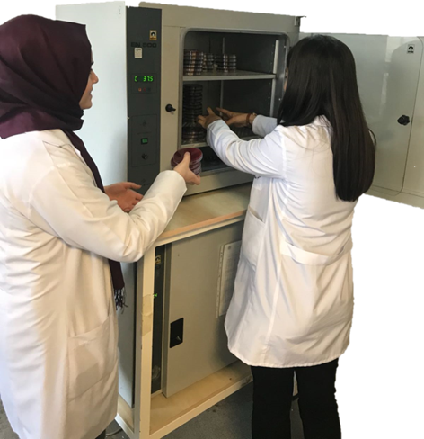
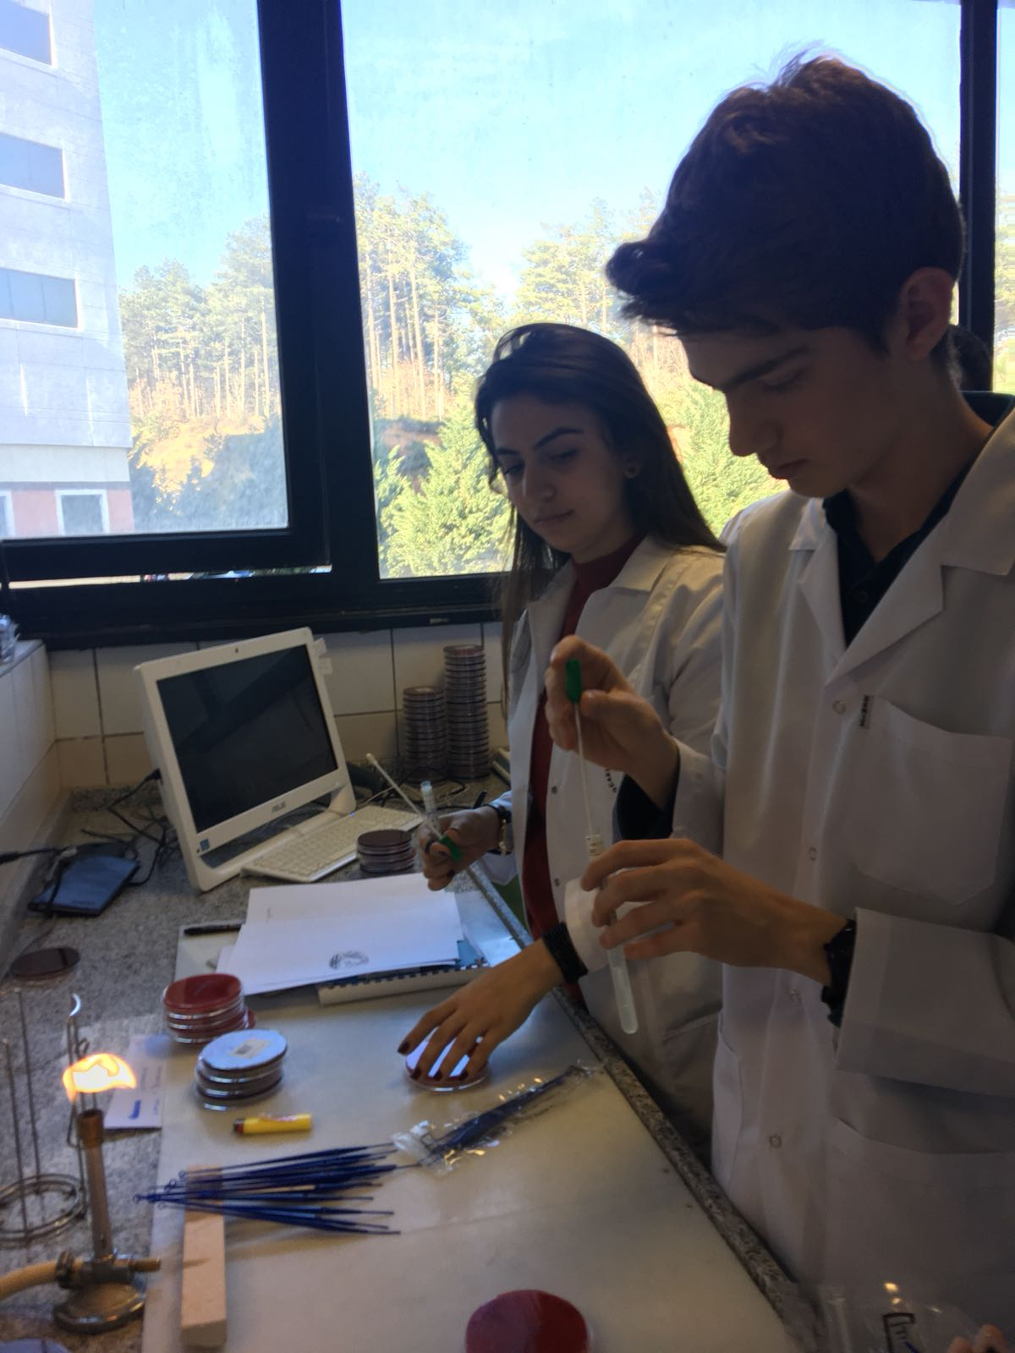
2- Mikrobiyoloji laboratuvarında Araştıma Görevlisi Zehra DURMAZ eğitmenliğin de swablarla topladığımız örneklerin kanlı agara ekimini gerçekleştirdik.
Üremelerini beklemek üzere agarların ETÜV cihazına yerleştirdik.

Slide 6
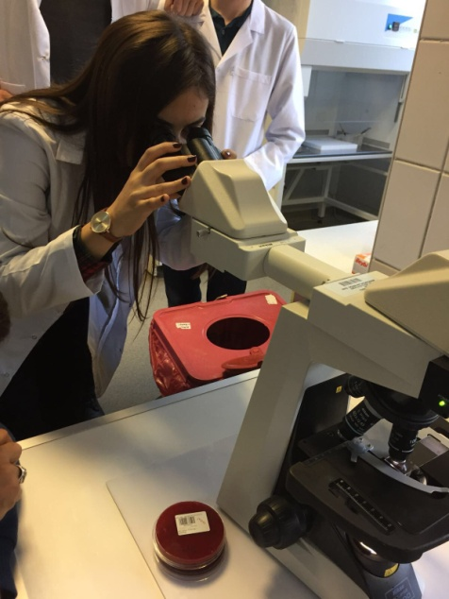
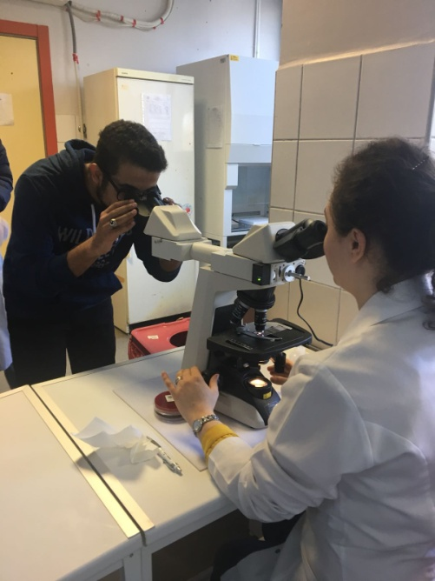
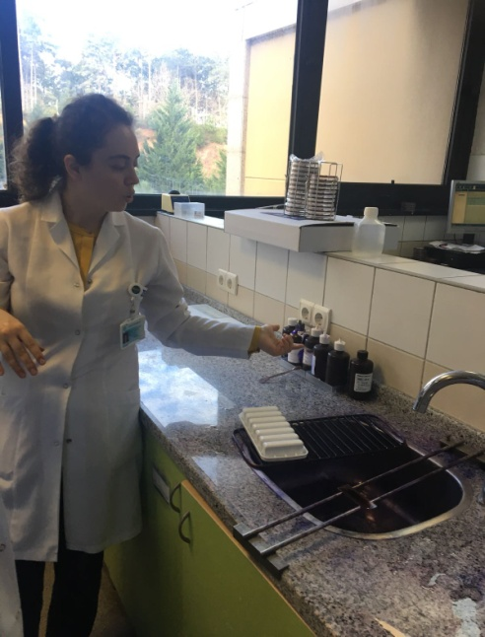
3- Yirmi dört saat bekledikten sonra bakterilerin üremelerine baktık.
Tuvalet kapı kolu ve klozetten aldığımız örneklerden üreyen bakterilerin zararlı olabileceğine kanaat getirdik. Birkaç testten geçirdik ve mikroskopta inceledik.
Gram boyama

Slide 7
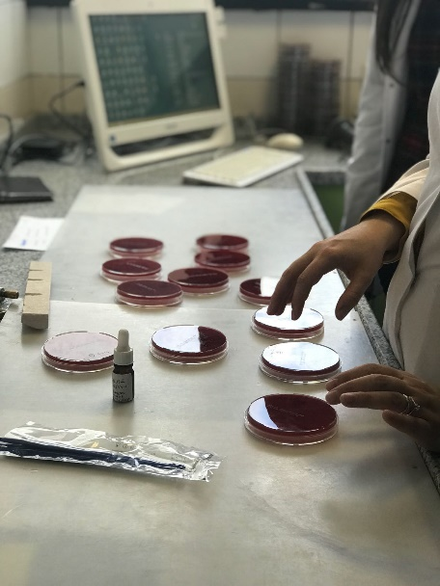
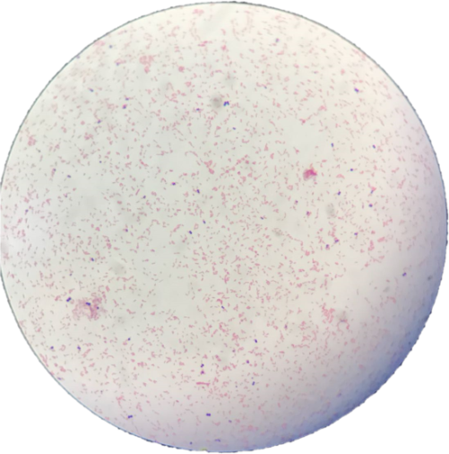
4- Bakterilerin türleri belirlendi. Gram negatif kok bakterimizin Morganella morganii türünden, gram negatif basil bakterimizin ise Escherichia coli türünden bakteri olduğu ortaya çıktı.
Morganella morganii

Slide 8
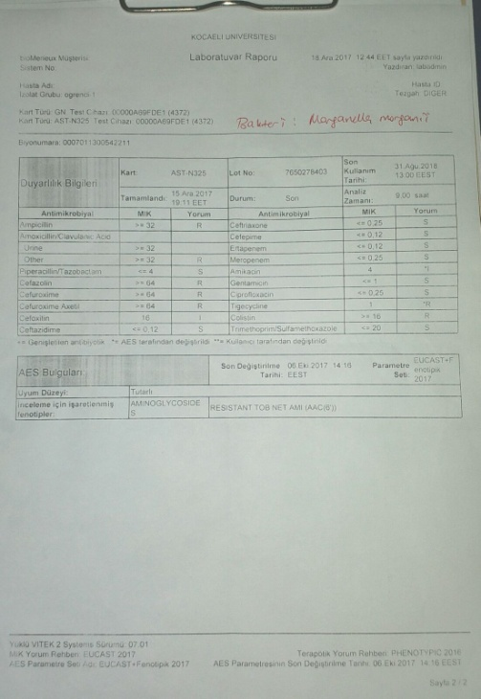
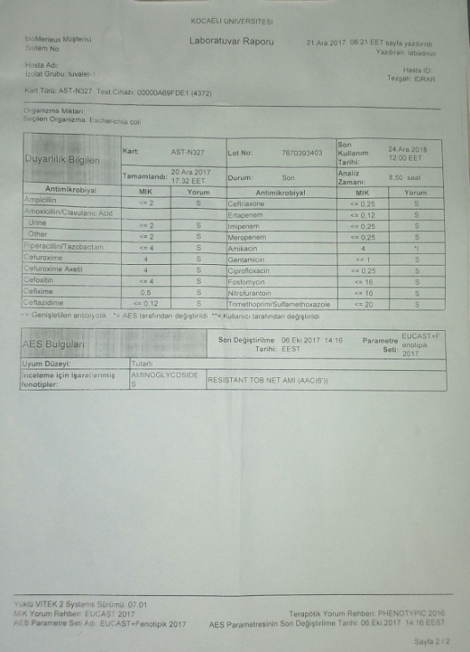
5- Bakteriler kompakt ID/AST cihazında işleme tabi tutuldu. Bu işlem sonucunda bakterilerin antibiyotik direncinin olup olmadığı , eğer varsa hangi antibiyotiklere dirençli olduğu belirlendi.
Bu bakterilerinin yaptığı hastalıklardan bazıları şunlardır: Septisemi, ektima, endoftalmi, menenjit, septik artrit, hemolitik üremi…

Slide 9
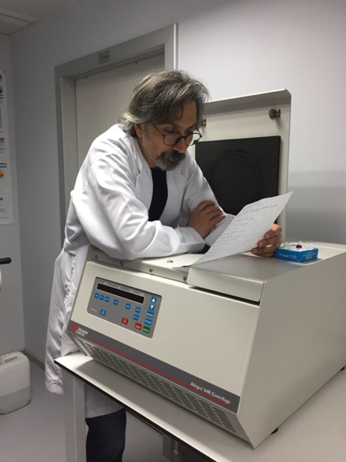
SONUÇ
Yaptığımız araştırmalar sonucunda öğrencilerin ve hastaların ortak kullandığı alanların temizliğine özenin gösterilmediğini tespit ettik. Bu alanların temizliğinin hizmet sağlayanlar tarafından daha özenli ve kontrollerinin daha sık yapılması gerektiği sonucuna vardık.

Slide 10
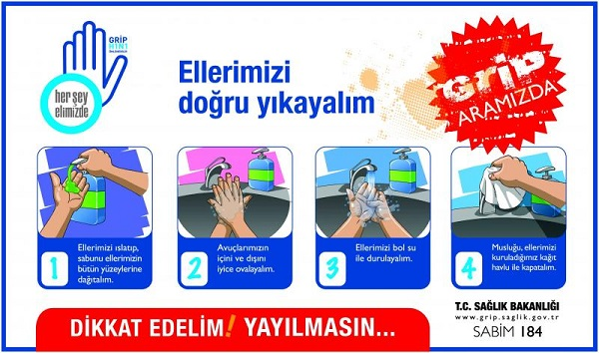
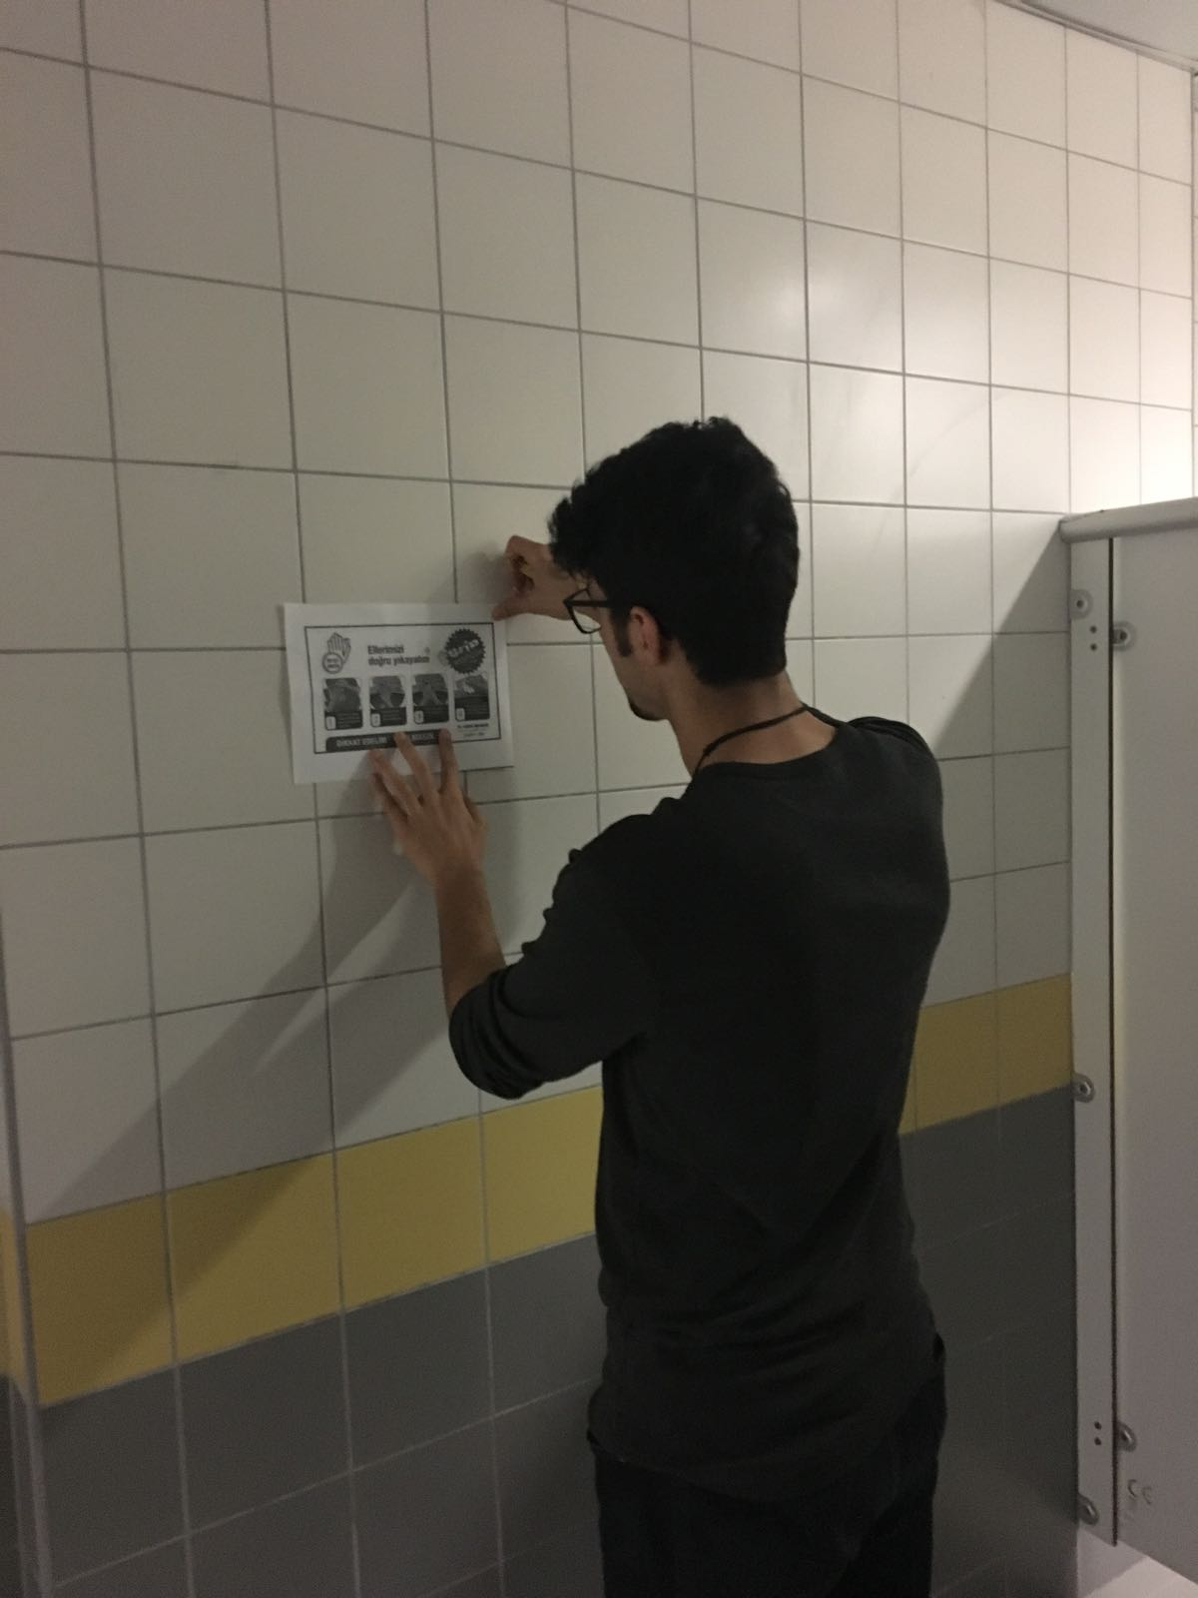
Hijyen konusundaki farkındalığı arttırmak için tuvalete afiş astık..

Slide 11
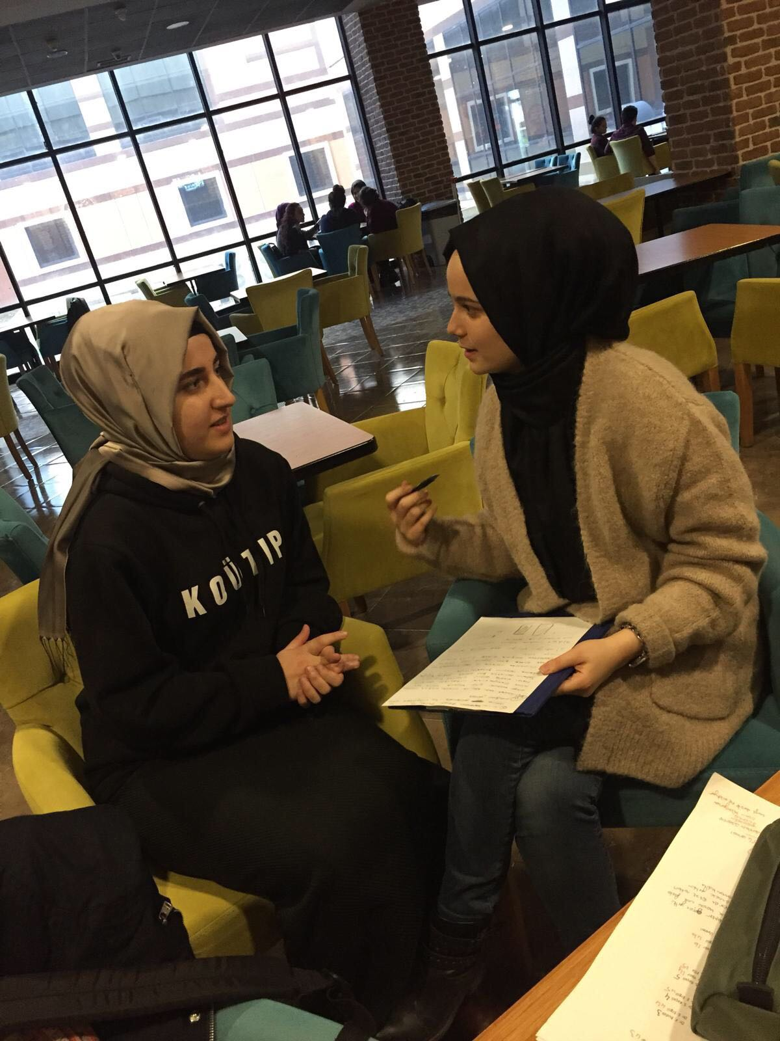
Okulumuzun ve hastanemizin hijyeni konusunda dönem arkadaşlarımızın fikir ve önerilerini aldık.

Slide 12
ÖNERİLER
Temizlikte daha kaliteli malzemeler kullanılabilir.
Ortak kullanım alanlarının temizlenme sıklığı artırılabilir.
Araştırmalarımız sonucunda fotoselli el kurutma makinesinin mikrop saçıcı olduğunu tespit ettik. Bu makine yerine kağıt havlu kullanılmasını öneriyoruz.
Hijyene yönelik bu ve benzeri araştırmalar belirli aralıklarla tekrarlanmalı, sonuçları yetkililerce değerlendirilmelidir.
Tuvaletin kapı kolu, lavabo iç kısmı gibi her bölgesinin temizliğine dikkat edilmesini öneriyoruz.
HİJYEN EL TEMİZLİĞİ İLE BAŞLAR

Slide 13
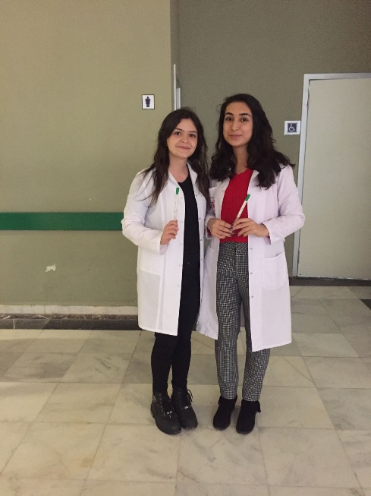
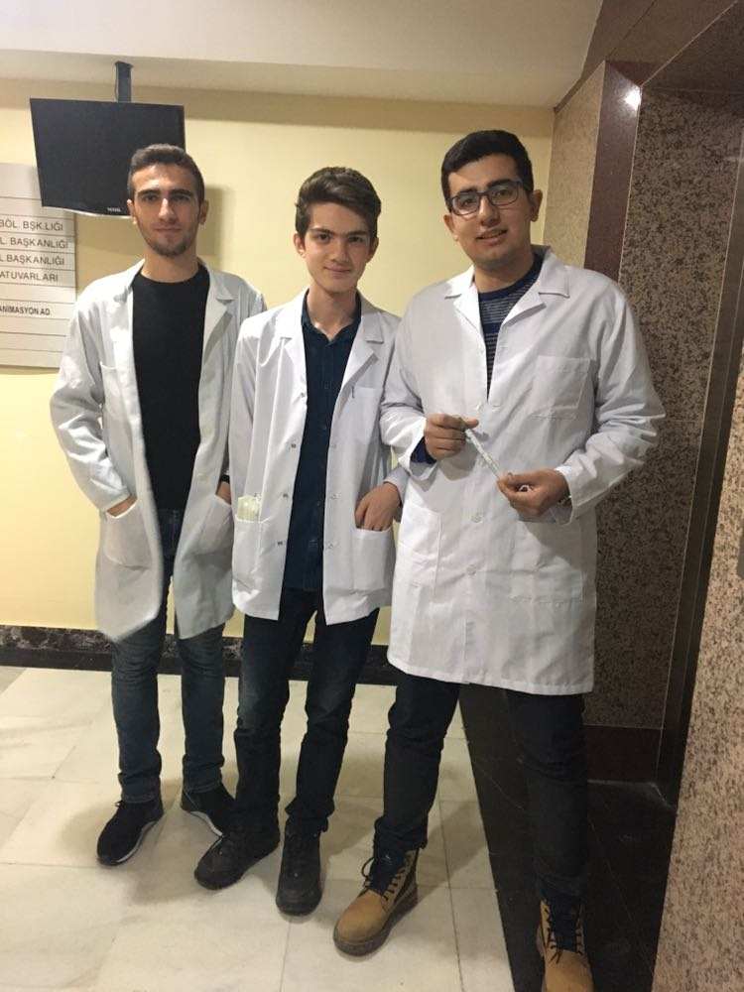
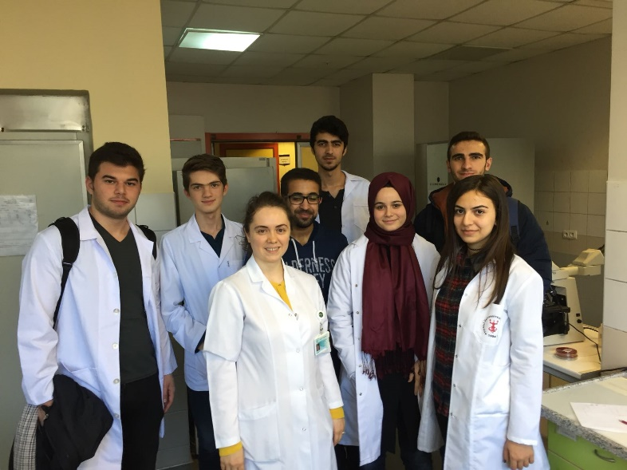

Slide 14
BİZİ DİNLEDİĞİNİZ İÇİN TEŞEKKÜR EDERİZ
Prof. Dr.Devrim ÖZTÜRK DÜNDAR , Arş.Gör.Dr. Zehra DURMAZ ve Tıbbi Mikrobiyoloji Anabilim Dalına yardımlarından dolayı teşekkür ederiz.

